Slide 1
Kauno lopšelio-Darželio „VAIDILUTĖ“ UGDYTINIŲ TĖVŲ VERTINIMAS 2023M.
VAIKŲ UGDYMO KOKYBĖ IR SAUGUMAS ĮSTAIGOJE

Slide 2
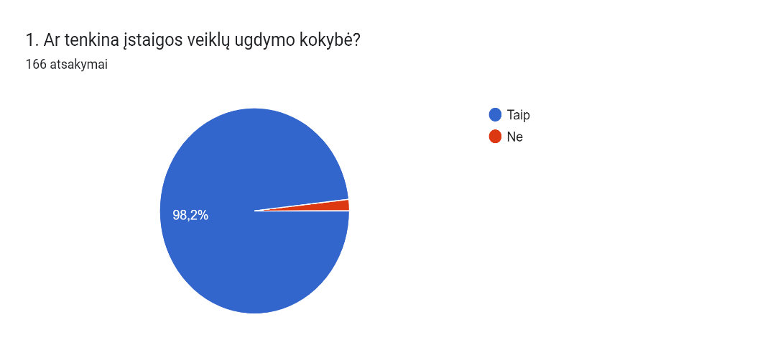

Slide 8
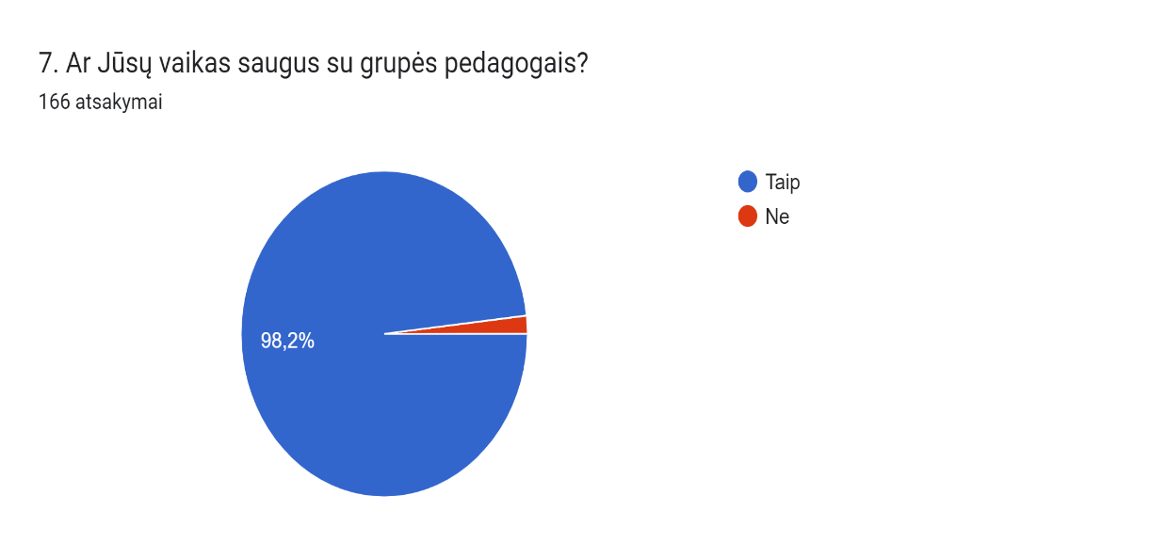

Slide 9
